Slide 1
Kryptologie
REW
NNAK
SAD
NESEL
?

Slide 2
Kryptologie
?
NESEL
SAD
NNAK
REW

Slide 3
DEr Fahrplan für das UV
Warm up - „Bezahlsysteme im Biberland“
Jetzt wird es spannend - „Aus dem Leben eines Meisterdetektivs“
Gar nicht so weit weg - „Der Blick über den Gartenzaun“
Ab auf das Feld – „Pflügen“
Zurück in die Vergangenheit – „Zu Gast bei J. Caesar“

Slide 4
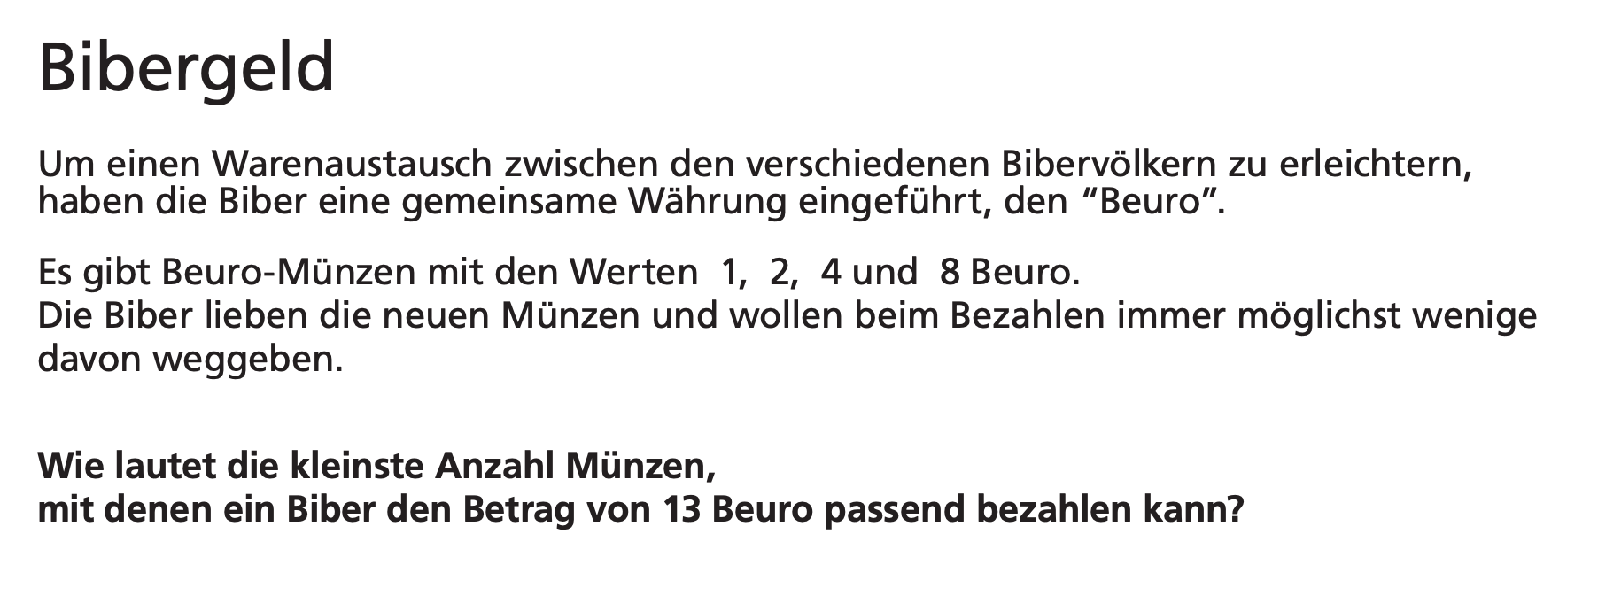
Bezahlsysteme im Biberland

Slide 5
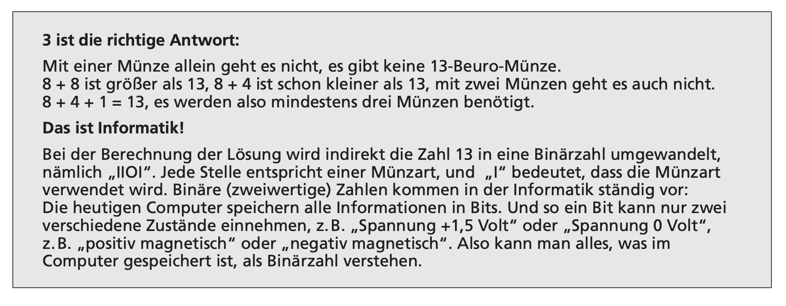
Lösung Quelle: Aufgabenheft 2009 – Herausgeber: Wolfgang Pohl, Bundeswettbewerb Informatik Hans-Werner Hein, Aufgabenausschuss Informatik-Biber Miriam Bastisch, Bundeswettbewerb Informatik

Slide 6
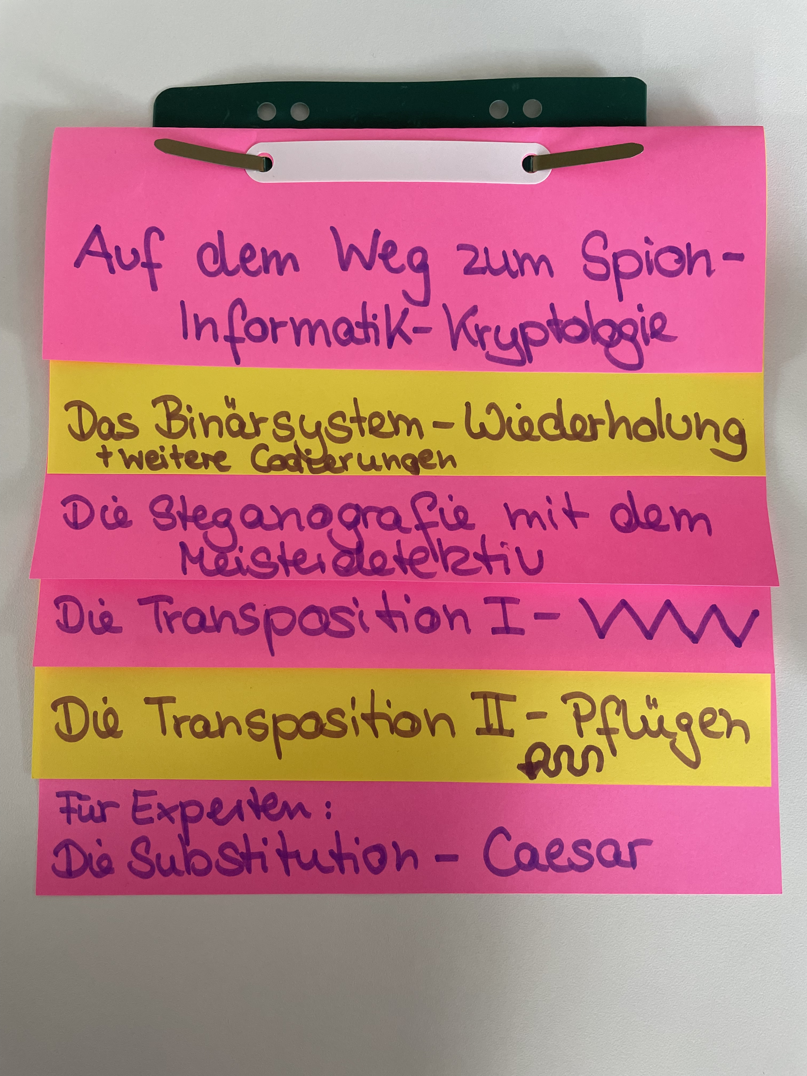
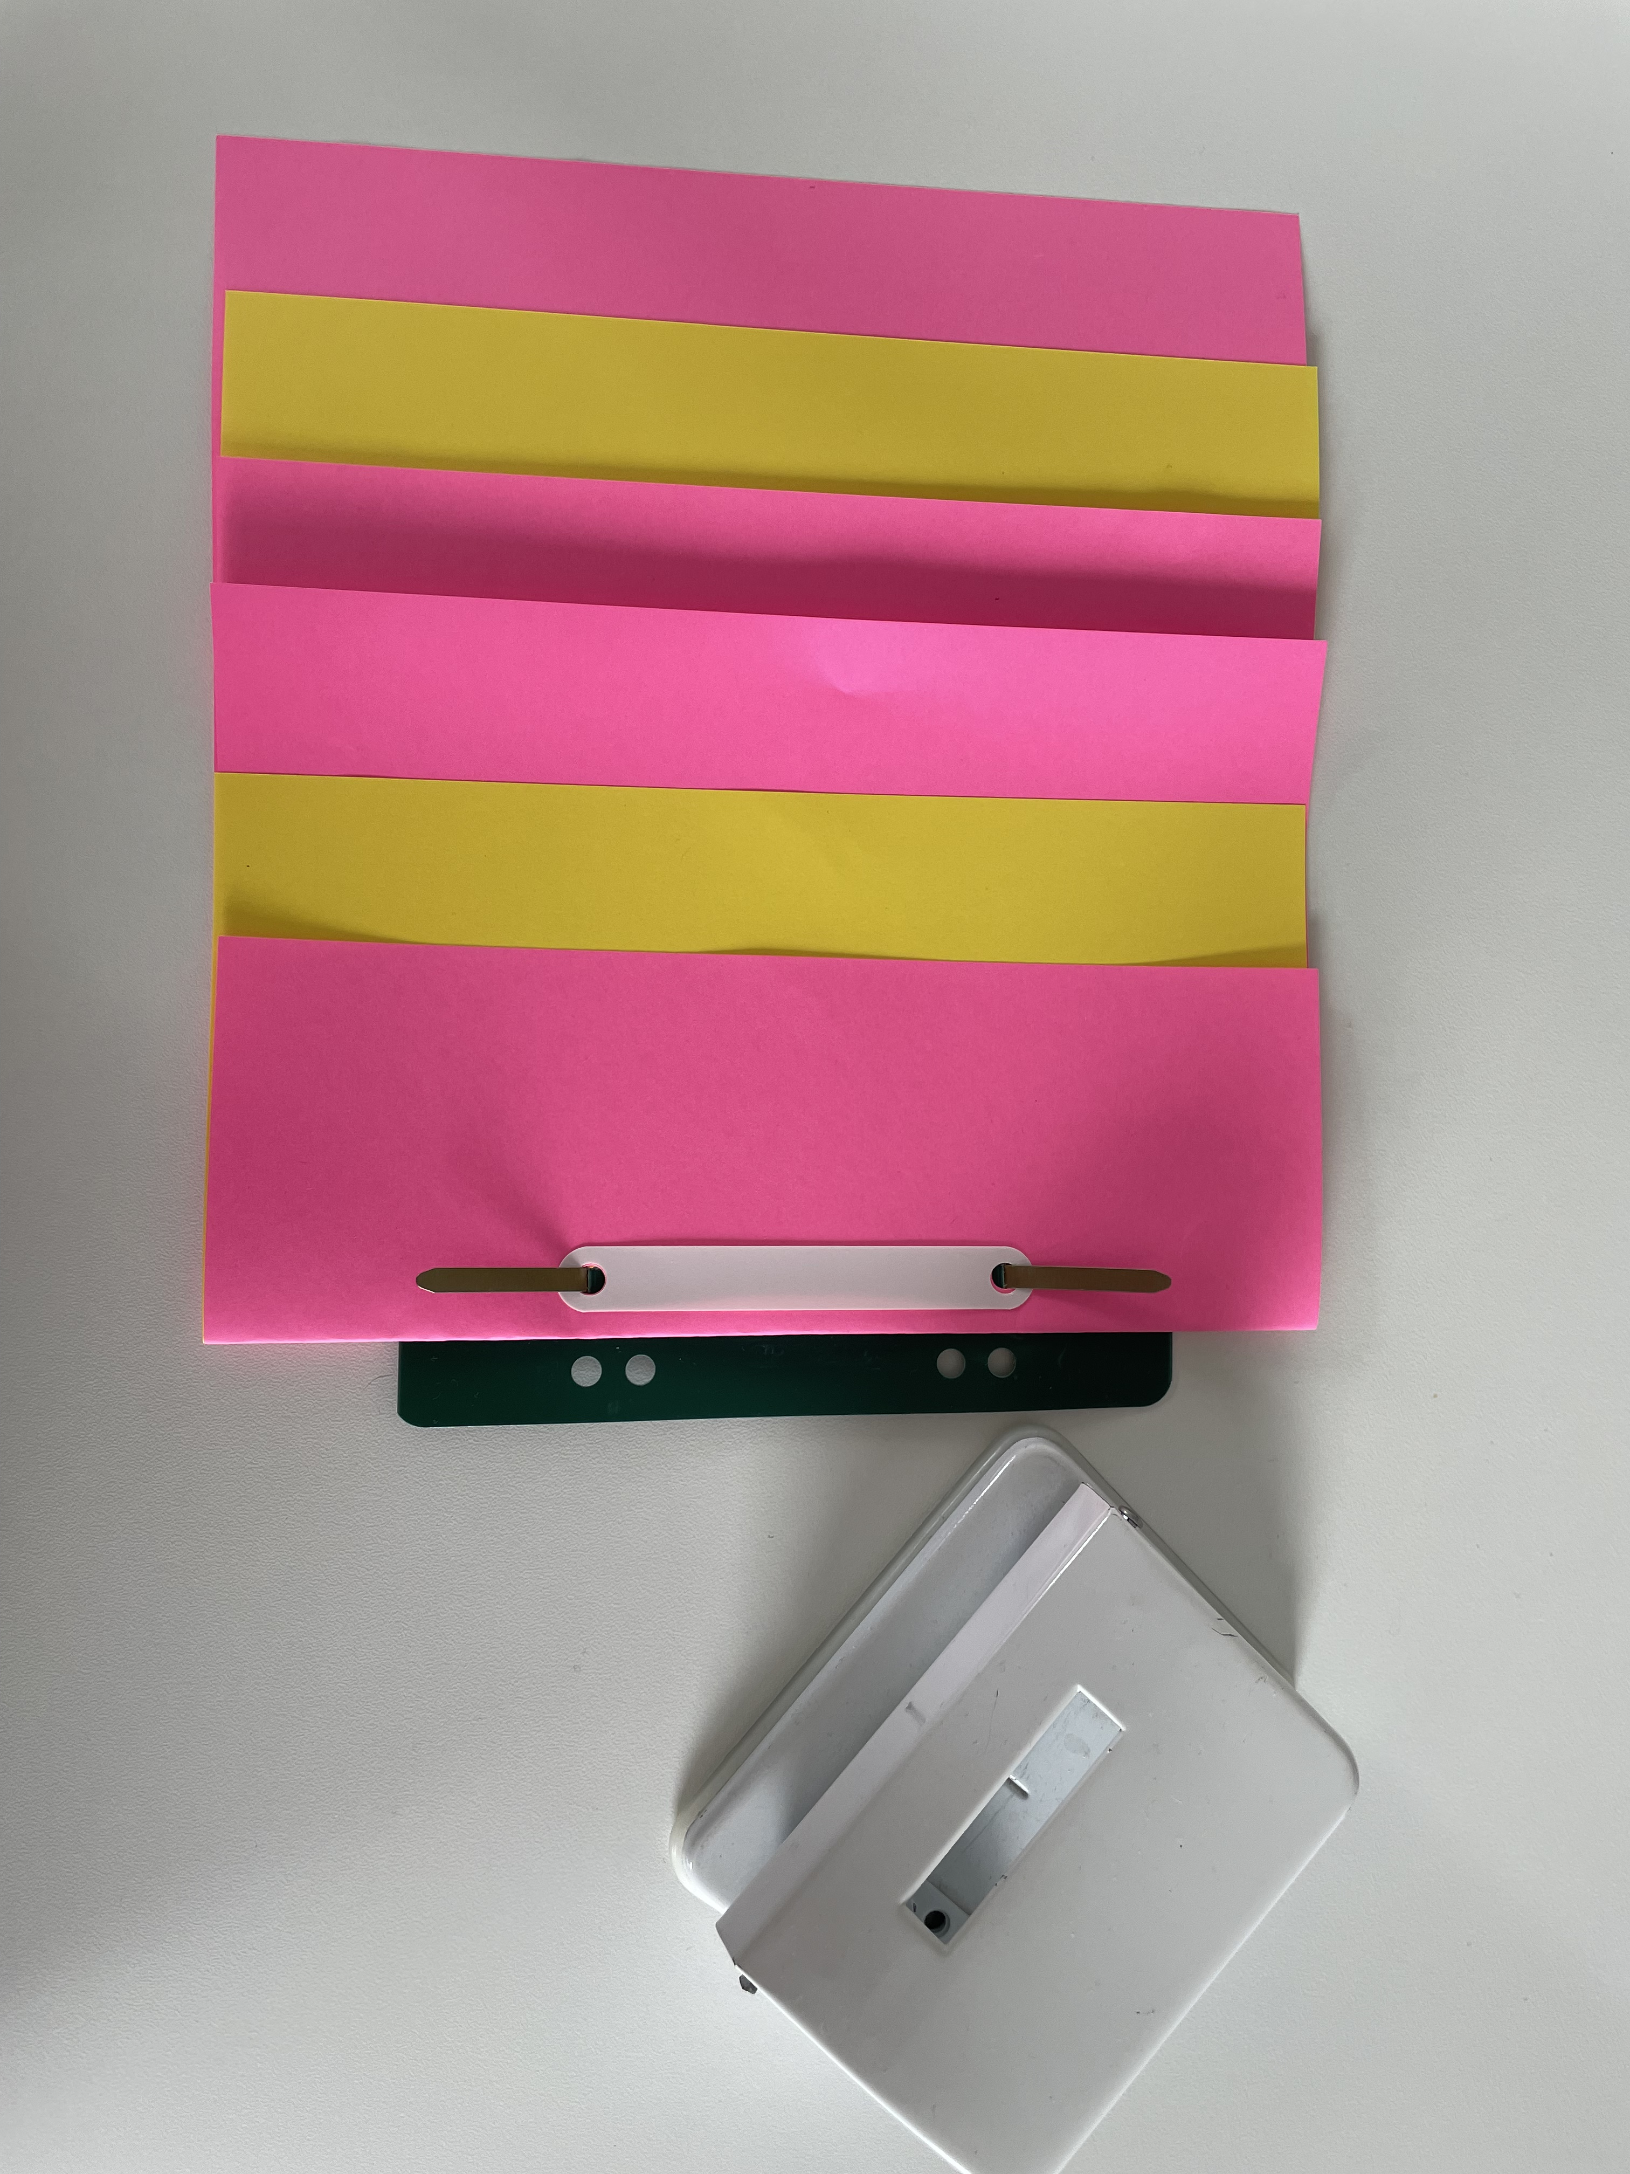
Was ist Kryptologie? – Hinweise für die LehrkraFT Auf dem Weg zu einem Wortspeicher / Glossar oder auch Memoflip
Kryptologie
Kryptografie
Kryptoanalyse
Entschlüsselung / Dechiffrierung
Verschlüsselung / Chiffrierung
Klartext
Transpositionsverfahren
Geheimtext / Chiffre
Substitutionsverfahren
Steganografie
Schlüssel

Slide 7
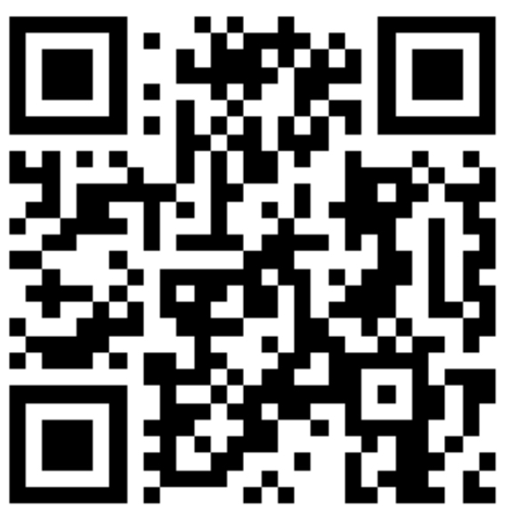
Thema: Information und Daten
Was für ein Durcheinander an Zeichen bzw. Buchstaben. Und warum befindet sich auf dem Notizzettel eigentlich ein Schlüssel?
Alle diese Fragen werden wir im kommenden Kapitel lösen können.
Bis dahin scanne mit deinem Handy folgenden QR-Code, vielleicht hilft er dir bei der letzten Aufgabe auf dem AB1.
Ich frage mich folgendes:
.-- . .-. / -.- .- -. -. / -.. .- ... / .-.. . ... . -. ..--..
Oder sogar:
Woweror kokanonnon dodasos lolesosenon?
Oder vielleicht sogar:
AIVOERRHEWPIWIR
4

Slide 8
Aus dem Leben eines Meisterdetektivs
»Er ist oben auf dem Boden«, flüsterte er.
Nun ging alles sehr schnell. Wohl stand Anders kampfbereit auf dem Boden und warnte in den höchsten Tönen jeden, der noch nicht sein Testament gemacht hatte, in seine Nähe zu kommen; aber es half nichts. Sixtus, der für sein Alter außergewöhnlich groß und stark war, ging an die Spitze, Benka und Jonte halfen nach Bedarf, und bald wurde Anders, wild zappelnd, die Treppe hinuntergeführt, einem unbekannten Schicksal entgegen.
Kalle und Eva-Lotte schrien ihm durch die verschlossene Tür tröstende Worte zu:
»Wow i ror kok o mom mom e non bob a lol dod u non dod ror e tot tot e non dod i choch!«
schrien sie.
»Wir kommen bald und retten dich«, hieß das in der heimlichen Sprache der Weißen Rosen.
aus Kalle Blomquist von A.Lindgren, Band 2, drittes Kapitel

Slide 9
Detektivarbeit Unter der Lupe
Wow i ror kok o mom mom e non bob a lol dod u non dod ror e tot tot e non dod i choch!«
Wir kommen bald und retten dich!
Jeder Konsonant wird verdoppelt und ein o dazwischen eingefügt.
So wurde zum Beispiel aus
Kalle »Kok a lol lol e«
und aus
Anders »A non dod e ror sos«.

Slide 10
Detektivarbeit - So geht es!
Wow i ror kok o mom mom e non bob a lol dod u non dod ror e tot tot e non dod i choch!«
Wir kommen bald und retten dich!

Slide 11
Selber Meisterdetektiv…
In der „Räubersprache“ zu Kalle Blomquist wird in einem Wort nach dem Konsonanten der Buchstabe o eingesetzt und der Konsonant selbst wiederholt.
AA: Wende das Verfahren auf das Wort Schule an.
SoS coc hoh u lol e oder
Soscochohulole (zusammengeschrieben)
Dies wird in der Informatik als Steganographie bezeichnet.
Die Buchstaben bleiben was sie sind, man erkennt aber nicht, wo die Nachricht ist.
Notes:
Vorsicht! In den alten Auflagen wird ch bzw sch als ein Buchstabe betrachtet, daher gibt es diesbezüglich andere Lösungen

Slide 12
Wie geht es weiter?
Abspielen des Films von Inf-schule bis ca. 01:40 min
https://www.inf-schule.de/kryptologie

Slide 13
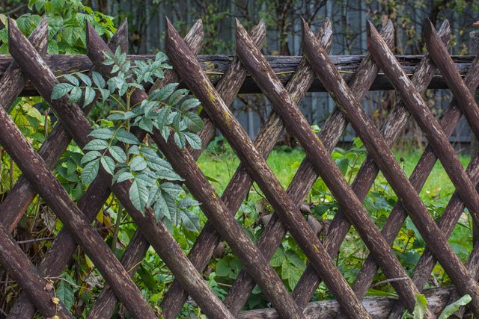
Gar nicht so weit weg – „Der Blick über den Gartenzaun“
Quelle: https://pixabay.com
BLSNFREADIDEIN !

Slide 14
Gar nicht so weit weg – „Der Blick über den Gartenzaun“
Quelle: https://pixabay.com
B |  | L |  | S |  | N |  | F |  | R |  | E
 | A |  | D |  | I |  | D |  | E |  | I |  | N
!

Slide 15
Gar nicht so weit weg – „Der Blick über den Gartenzaun“
Quelle: https://pixabay.com
BLSNFREADIDEIN !
B |  |  |  | S |  |  |  | F |  |  |  | E
 | A |  | D |  | I |  | D |  | E |  | I |  | N
 |  | L |  |  |  | N |  |  |  | R

Slide 16
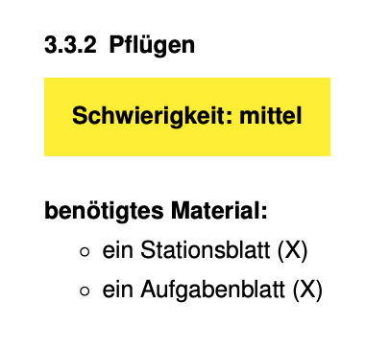
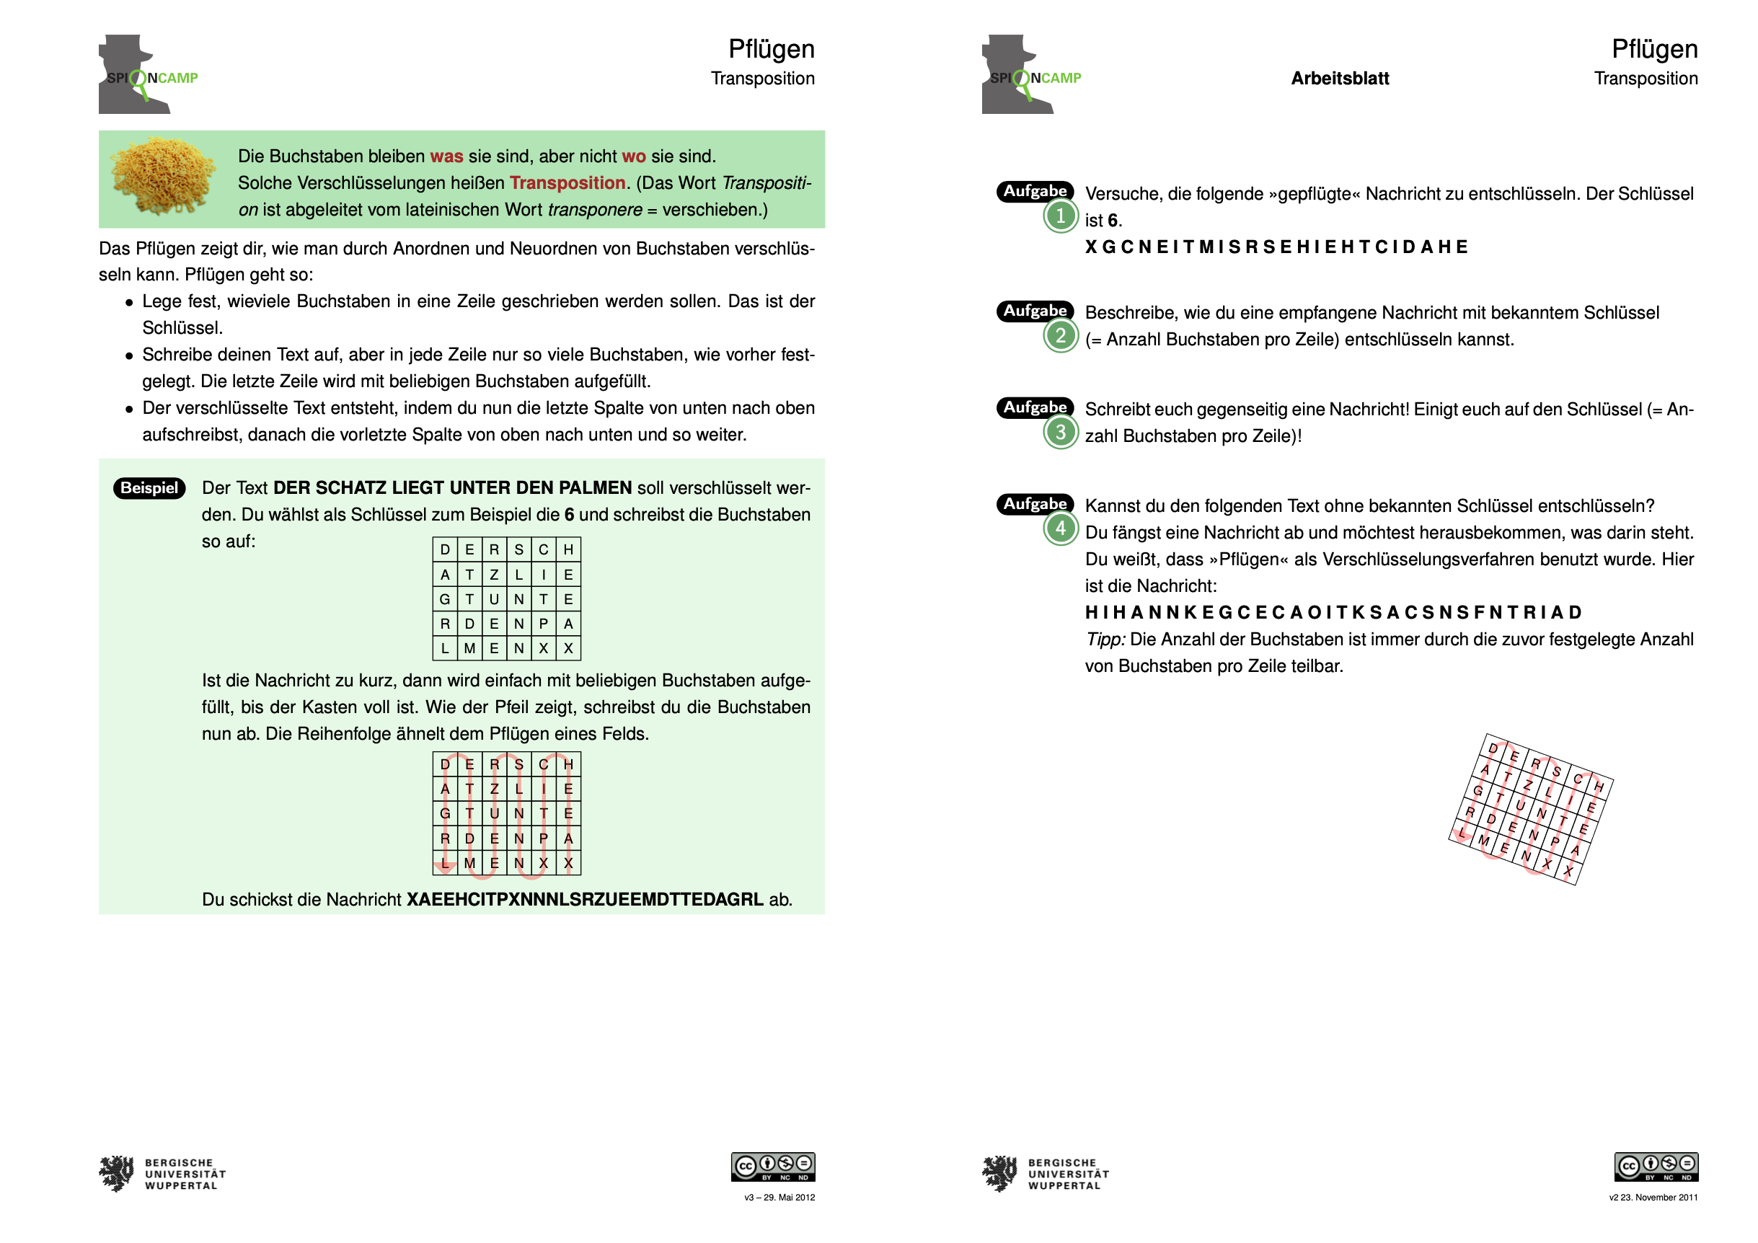
Ab auf das Feld – „Pflügen“
Das Pflügen und ebenso die Gartenzaunmethode, sind Methoden, bei denen zuerst durch Anordnen und dann durch ein Neuordnen eine Nachricht verschlüsseln werden kann.
Dies ist in dem Bereich der Transposition (die Buchstaben bleiben was sie sind, aber nicht wo sie sind) zu verorten.
Quelle:
https://ddi.uni-wuppertal.de/website/index-ddi.html?navi=materialien&main=spioncamp
https://ddi.uni-wuppertal.de/www-madin/material/spioncamp/dl/Alle-Stationen-hintereinander.pdf
CC BY-NC-SA

Slide 18
Lösung:

Slide 19
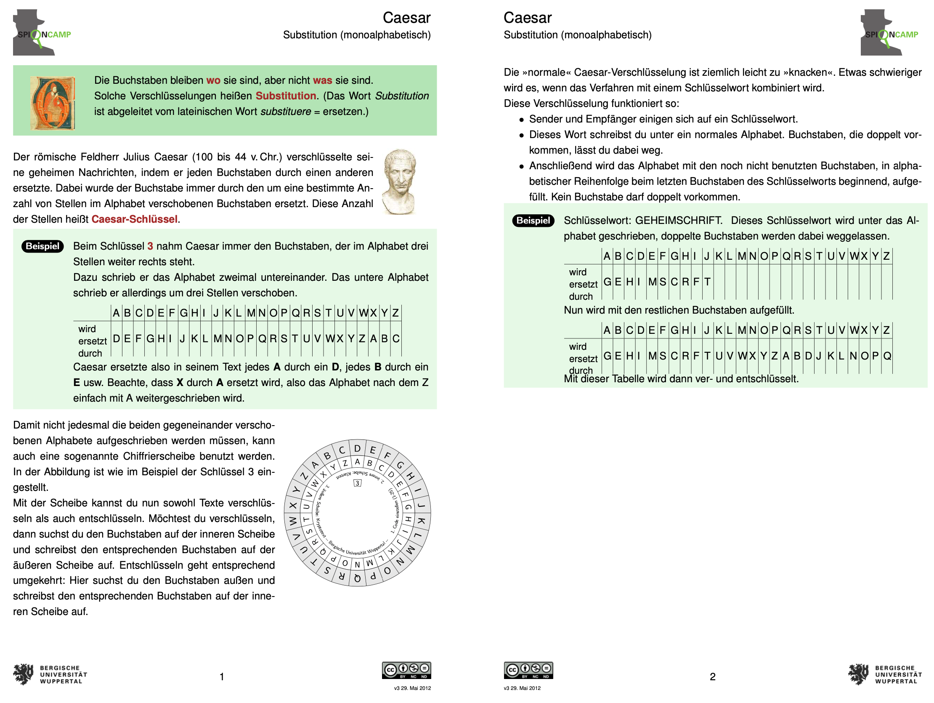
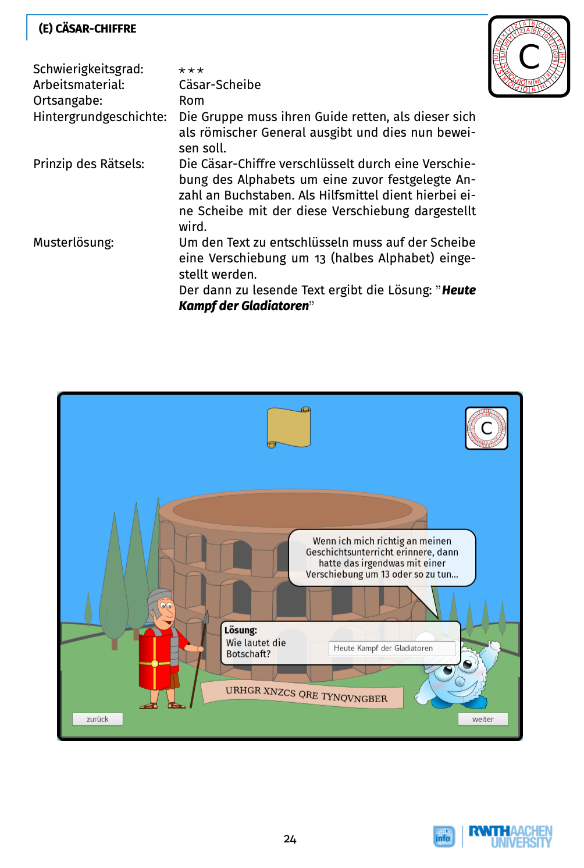
Zurück in die Vergangenheit – „Zu Gast bei J. Caesar“
Mögliche Differenzierungen:
Digitales Material der Uni Aachen
https://ddi.uni-wuppertal.de/www-madin/material/spioncamp/dl/Alle-Stationen-hintereinander.pdf
CC BY-NC-SA

Slide 21
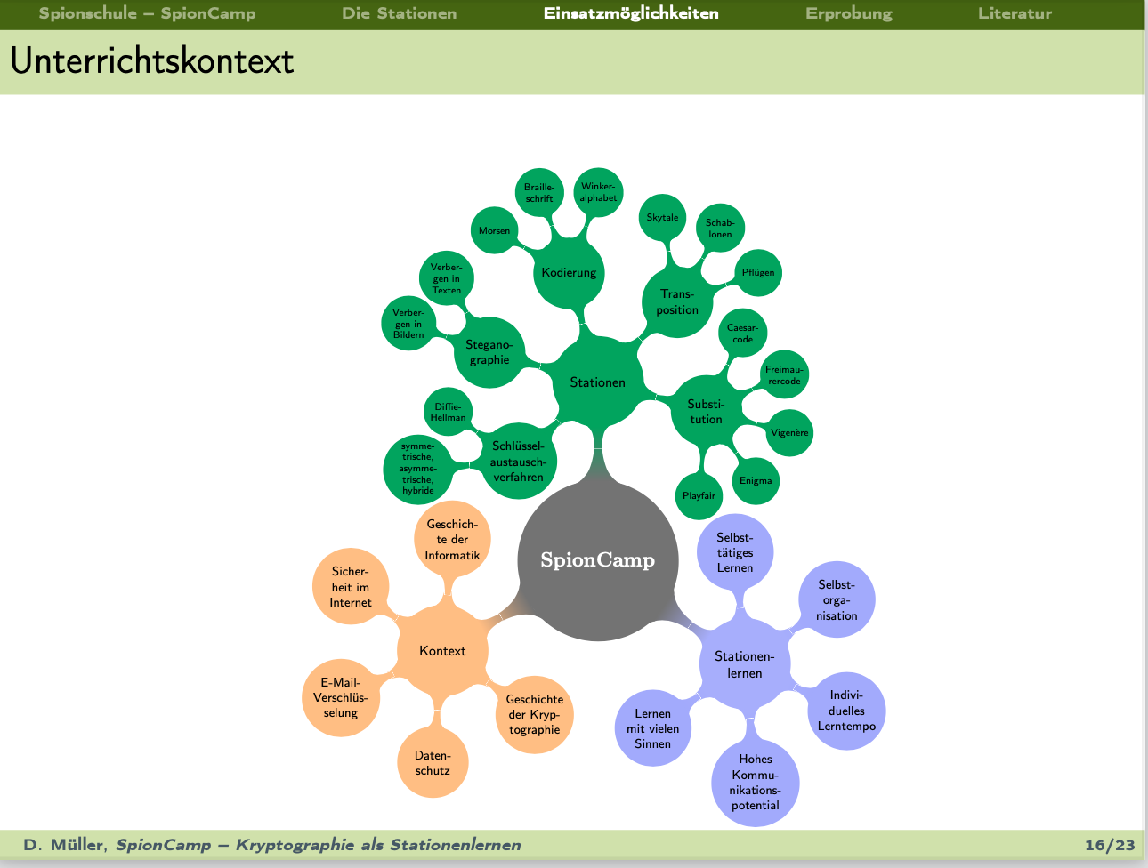
Weiterführende Links
https://www.planet-wissen.de/natur/forschung/kryptologie_die_lehre_des_verborgenen/index.html
https://schuelerlabor.informatik.rwth-aachen.de/sites/default/files/dokumente/Modulhandbuch-Schatzsuche_0.pdf
https://ddi.uni-wuppertal.de/website/index-ddi.html?navi=materialien&main=spioncamp
https://schuelerlabor.informatik.rwth-aachen.de/module/schatzsuche
https://www.swisseduc.ch/geschichte/kryptographie/index.html
https://www.swisseduc.ch/informatik/daten/kryptologie_geschichte/index.html
https://www.inf-schule.de/kids/datennetze/verschluesselung/schritt4
https://ddi.uni-wuppertal.de/www-madin/material/spioncamp/dl/Alle-Stationen-hintereinander.pdf
CC BY-NC-SA

